Slide 1



التحول الأخضر والاستدامة البيئية
رؤية لمستقبل أخضر: خطوات نحو استدامة فعالة

Slide 2




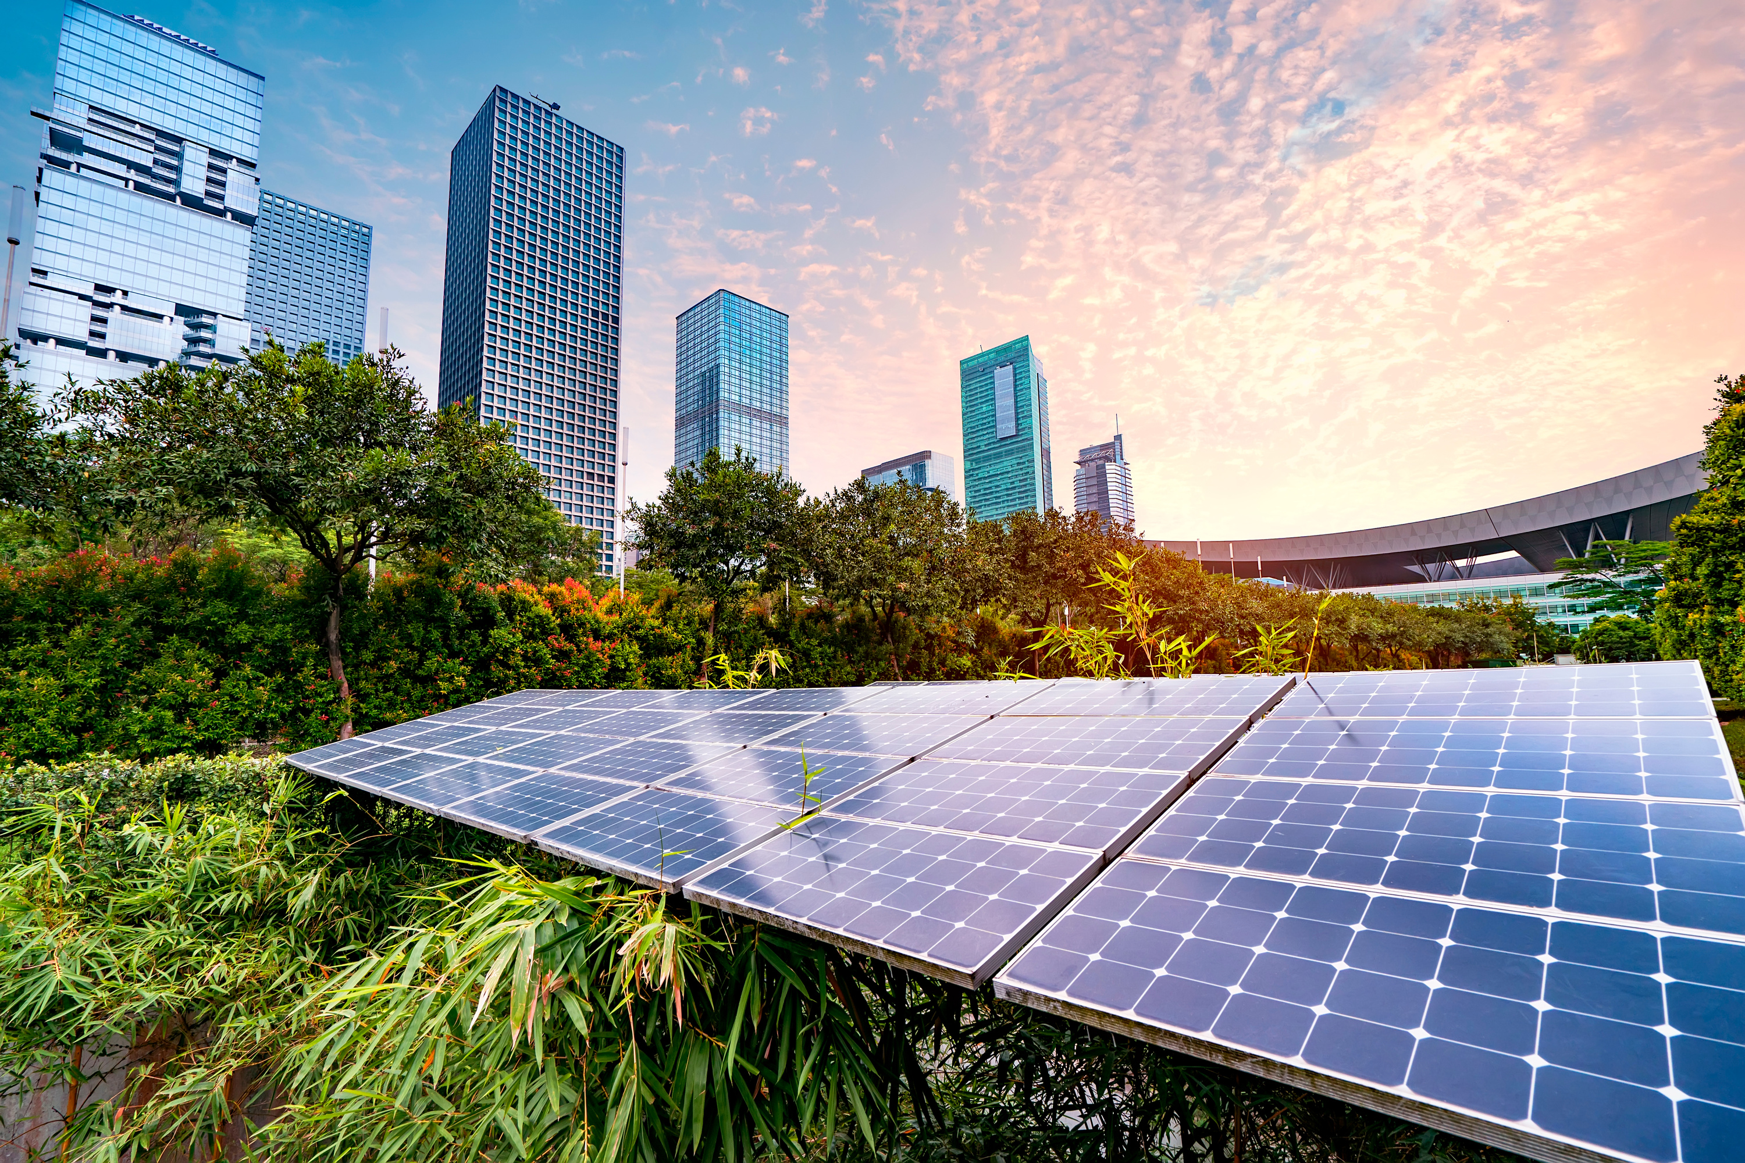
تعريف التحول الأخضر:
التحول الأخضر هو عملية الانتقال من أنماط الاستهلاك والإنتاج التقليدية إلى أنماط أكثر استدامة.

Slide 3





أهداف التحول الأخضر
حماية التنوع البيولوجي.
تعزيز كفاءة استخدام الموارد.
تقليل انبعاثات الكربون.

Slide 4

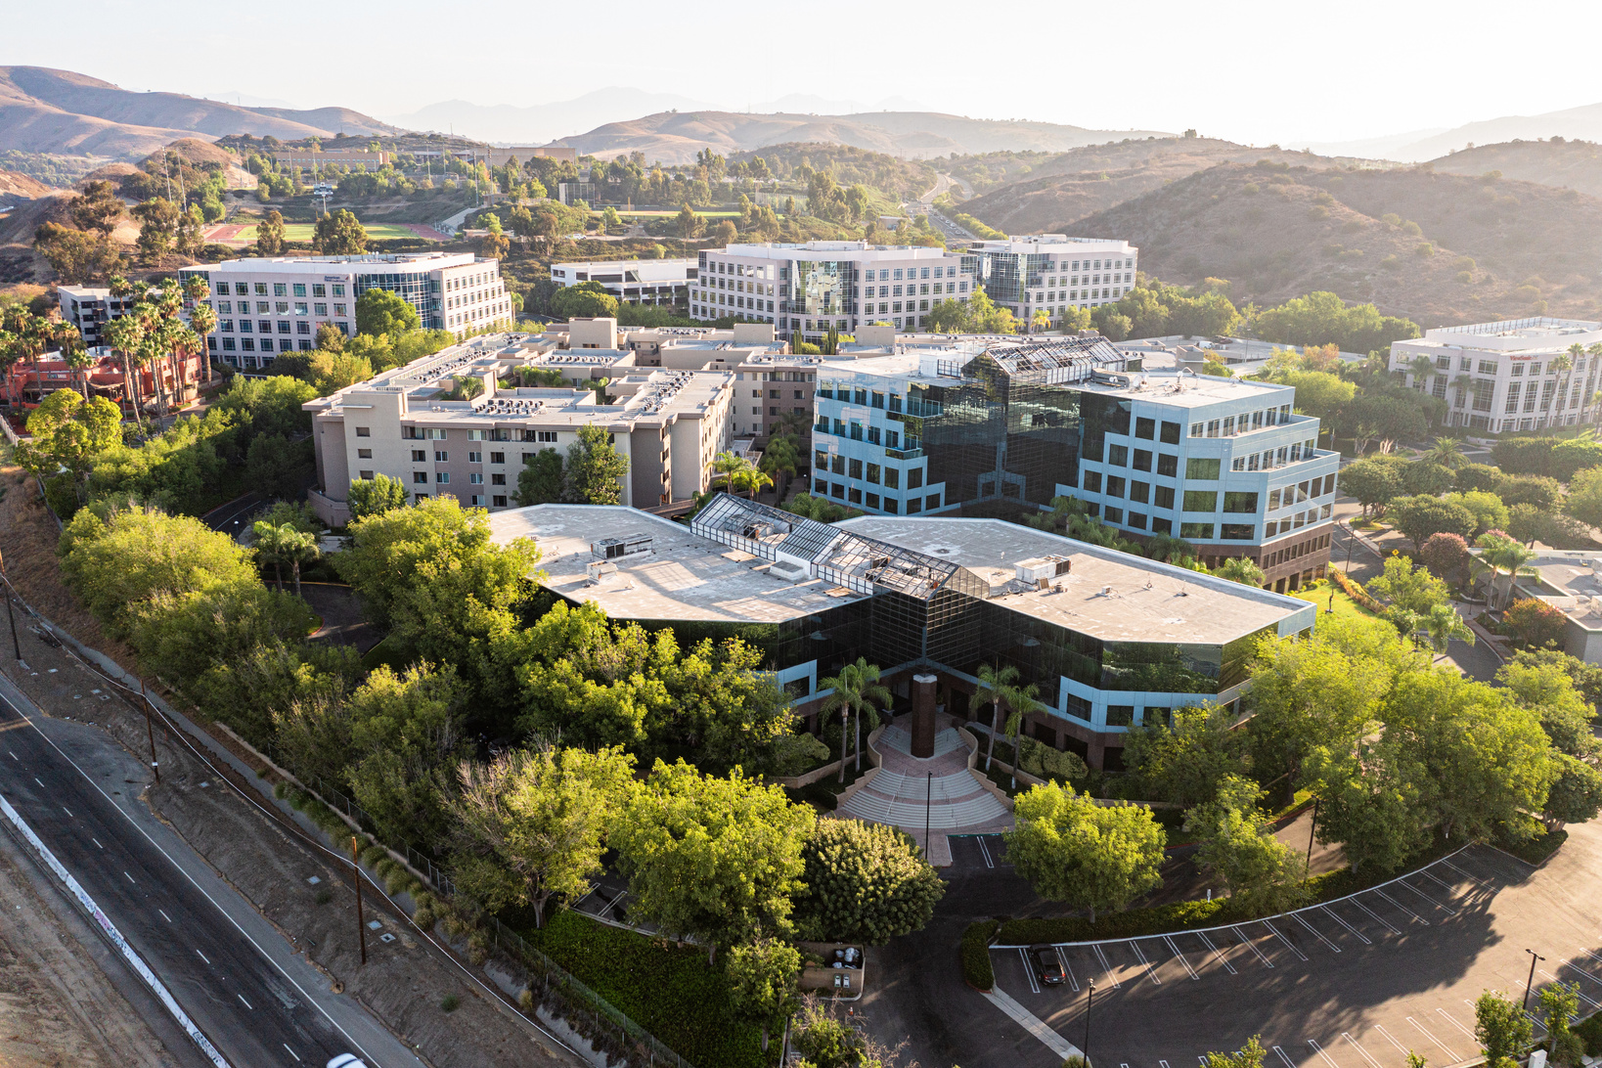
فوائد التحول الأخضر:
تحسين جودة الهواء والماء.
زيادة فرص العمل في القطاعات المستدامة.
تعزيز الابتكار في التكنولوجيا الخضراء.
+123-456-7890
WWW.REALLYGREATSITE.COM

Slide 5



استراتيجيات التحول الأخضر:
استخدام الطاقة المتجددة:
الطاقة الشمسية، الرياح، والكتلة الحيوية.
تحسين كفاءة الطاقة:
استخدام تكنولوجيا موفرة للطاقة في المنازل والصناعات.

Slide 6


الاستدامة البيئية:
تعريف الاستدامة البيئية:
القدرة على تلبية احتياجات الحاضر دون المساس بقدرة الأجيال القادمة على تلبية احتياجاتهم.

Slide 7

مشاريع ناجحة في التحول الأخضر:
مشروع "نيوم":
مدينة مستقبلية تعتمد على الطاقة النظيفة والتكنولوجيا الحديثة.
مشروع "الأحزمة الخضراء":
زراعة الأشجار والنباتات في المناطق الحضرية.

Slide 8

دور المجتمع في التحول الأخضر:
تشجيع السلوكيات المستدامة في الحياة اليومية (مثل إعادة التدوير وتقليل النفايات).
أهمية الوعي والتعليم البيئي.

Slide 9

التحديات التي تواجه التحول الأخضر:
التحديات الاقتصادية.
مقاومة التغيير من بعض القطاعات.
الحاجة إلى تحسين البنية التحتية.

